Slide 1
Kad kelias į mokyklą būtų saugus Parengė mokytoja Aima Daujotienė

Slide 2
Vaikai - jautriausi eismo dalyviai, kurie dažnai sužalojami kelyje. Rudenį ir žiemą dauguma mūsų vaikų į mokyklas iškeliauja dar neprašvitus, o grįžta jau sutemus. Kiekvienas iš mūsų turi pasirūpinti, kad mūsų vaikai saugiai pasiektų mokyklas bei saugiai grįžtų namo. Viena grėsmių - gatvės perėjimas.

Slide 3
Didžiausias pavojus kyla pradinių klasių moksleiviams, nes jie dar tik mokosi saugaus eismo taisyklių.
Nepamirškime, kad vaikų kojos trumpesnės, todėl pereiti per gatvę jiems reikia daugiau laiko.
Vaikų regos laukas daug siauresnis, todėl jie negali pastebėti besiartinančios transporto priemonės taip gerai kaip suaugusieji.
Vaikai ne taip aiškiai skiria garsus, todėl sunkiau nustato, iš kurios pusės koks garsas sklinda.

Slide 4
Patarimai, kaip išmokyti vaiką saugiai nueiti į mokyklą ir iš jos grįžti
Jei tik galite, neleiskite vaikui eiti į mokyklą ar grįžti namo vienam, ypač jei gyvenate užmiestyje.

Slide 5
Išmokykite vaikus, kaip elgtis pažymėtose („zebro“) ir reguliuojamosiose pėsčiųjų perėjose bei sankryžose.
Vaikas turi žinoti, kad norėdamas pereiti gatvę pirmiausia jis turi sustoti, iš pradžių pažiūrėti į kairę, paskui į dešinę, tada dar kartą į kairę ir, įsitikinęs, kad kelias laisvas, eiti per gatvę.

Slide 6
Prieš pirmą kartą vaikui savarankiškai einant į mokyklą, daug kartų aptarkite ir kartu nueikite tą kelią į mokyklą ar į autobusų stotelę. Ypač svarbu eiti tuo metu, kai iš tikrųjų bus pamokų pradžia ir pabaiga, reikėtų stengtis, kad viskas būtų tikroviška.

Slide 7
Išrinkite saugiausią kelią į mokyklą ir atgal, net jei jis kiek ilgesnis. Mažos apylankos gali gerokai sumažinti riziką.

Slide 8
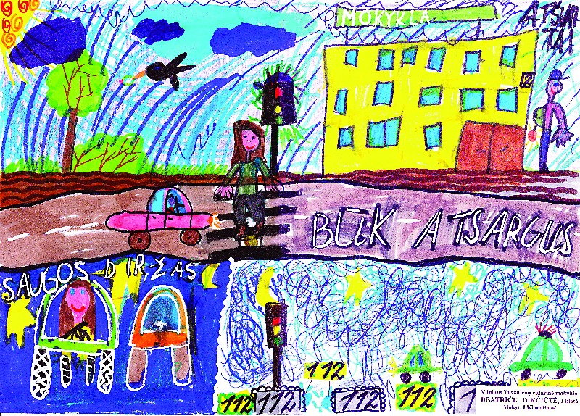
Pasirūpinkite, kad vaikas iš namų išeitų laiku ir iki stotelės nueitų neskubėdamas. Jei vaikas skubės ir bijos pavėluoti, jo elgesys gali būti neprognozuojamas ir neapgalvotas.

Slide 9
Neleiskite vaikui vienam grįžti namo pirmąją dieną po pamokų.
Nuolat tikrinkite, ar jis elgiasi taip, kaip jūs kartu mokėtės, ar jam turi įtakos kitų vaikų elgesys. Patikrinkite, ar vaiko kelyje neatsirado naujų pavojingų vietų, pavyzdžiui, statybos aikštelių.

Slide 10
Paaiškinkite vaikui, kad ir pėsčiųjų perėjose, pažymėtose „zebru“ ir šviesoforo reguliuojamose, reikia būti atidžiam, nes kai kurie vairuotojai nesilaiko Kelių eismo taisyklių.

Slide 11
Liepkite vaikui stotelėje neišdykauti. Jis neturėtų pamiršti, kad privalo laikytis saugaus atstumo iki važiuojamosios dalies, nesisprausti pro duris ir nesistumdyti lipdamas į transporto priemonę.

Slide 12
Nuolat priminkite vaikui, kad gatvę galima pereiti tik už autobuso arba kitos transporto priemonės ir einant reikia būti ypač atsargiam. Geriausia – palaukti, kol transporto priemonė nuvažiuos.

Slide 13
Girkite savo vaiką ir neleiskite jam be reikalo ko nors baimintis. Kartais leiskite, kad vaikas nuvestų jus į mokyklą, o pakeliui parodytų pavojingas vietas. Šitaip išsiaiškinsite, kurios vietos vaikui atrodo nesaugios.

Slide 14
Pirkdami striukę, avalynę ir kitokią aprangą, atkreipkite dėmesį į tai, kad jos detalės būtų pagamintos iš šviesą atspindinčių medžiagų.
Prisekite arba prisiūkite papildomų atšvaitų. Atšvaitai gali būti ir prikabinami, pavyzdžiui, prie kuprinės. Tuomet būsite tikri, kad vaikas kelyje bus matomas iš tolo.

Slide 15
Atminkite, kad didžiausią įtaką vaikui daro jūsų pačių elgesys gatvėje, todėl ir eidami pėsčiomis, ir važiuodami dviračiu arba automobiliu, vaikams rodykite tik gerą pavyzdį!

Slide 16
Žiūrėkite drauge ir pakartokite saugaus eismo taisykles: www.eismoklase.lt/lt/pages/video_pamokeles

